Slide 1


我给你一个支点
你就能撬动语言学

Slide 2


语言学概论
不管 有没有听精讲课
都要保证串讲三节课听3遍及以上！
掌握答题思路和技巧——主观题
出勤直播2小时，享受终极预测30简答题！！！
（还有老师亲手做的串讲123必背文字题）

Slide 3


Slide 4
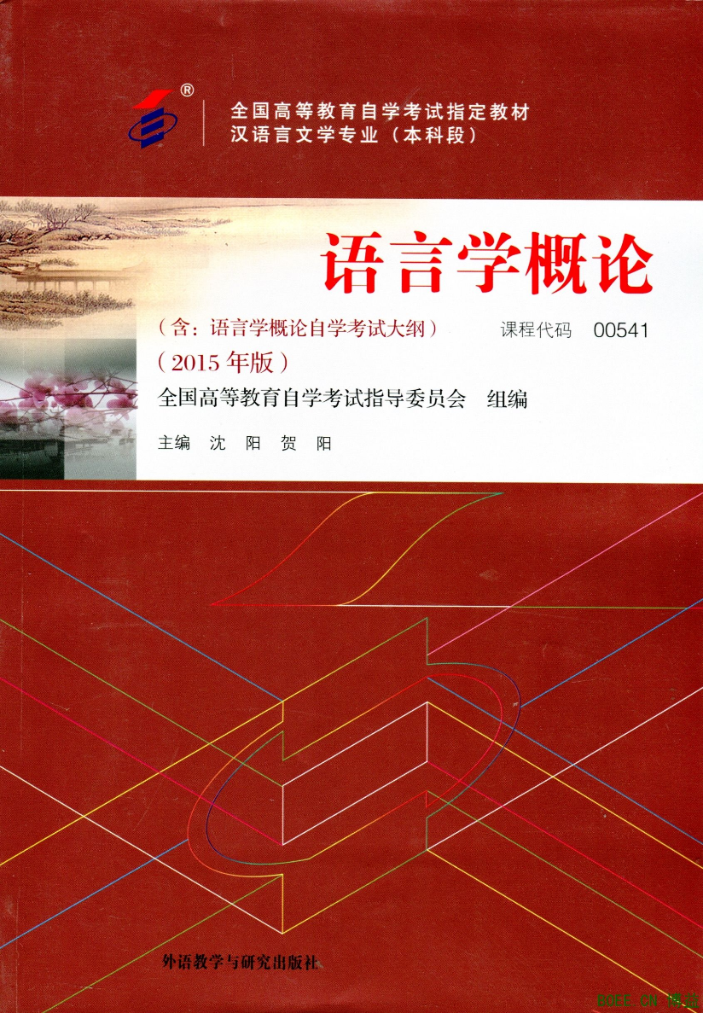
关于教材
教材介绍
《语言学概论》
搜索方式：自考语言学概论
课程代码：00541
版本：2015年
全国高等教育自学考试指导委员会组编

Slide 5
关于考试题型
题型介绍
题型 | 题目数 | 每题分值 | 总分值
单选题 | 20 | 1 | 20分
名词解释 | 4 | 4 | 16分
判断分析题 | 2 | 7 | 14分
简答题 | 2 | 10 | 20分
论述题 | 2 | 15 | 30分
注意：本门课程真题重复率在63%左右，属于偏理解型科目。

Slide 6
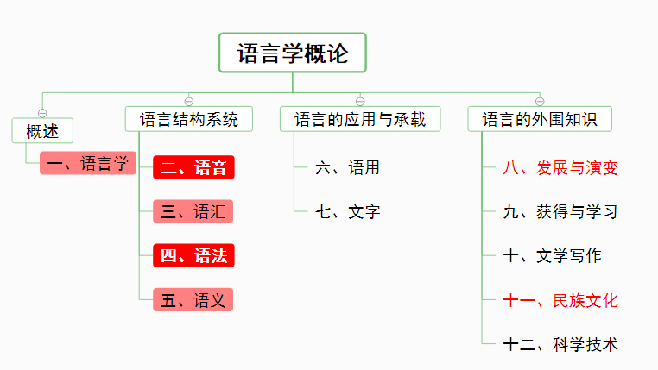
课程目录
目录

Slide 7
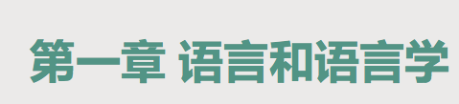
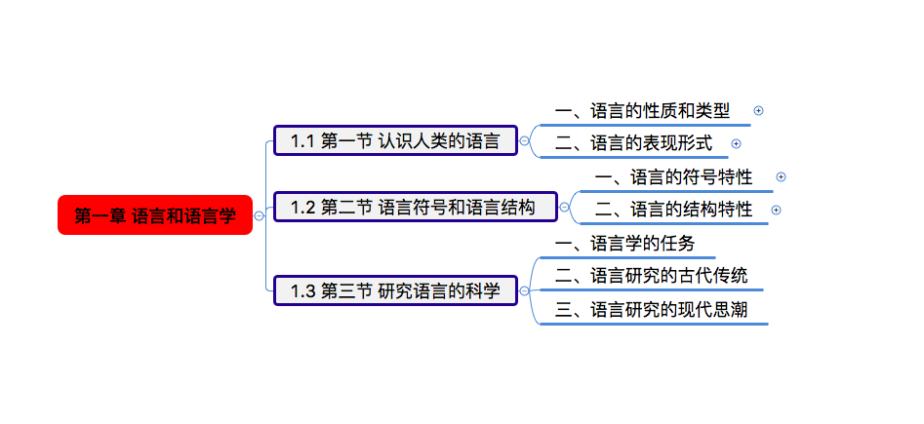

Slide 8
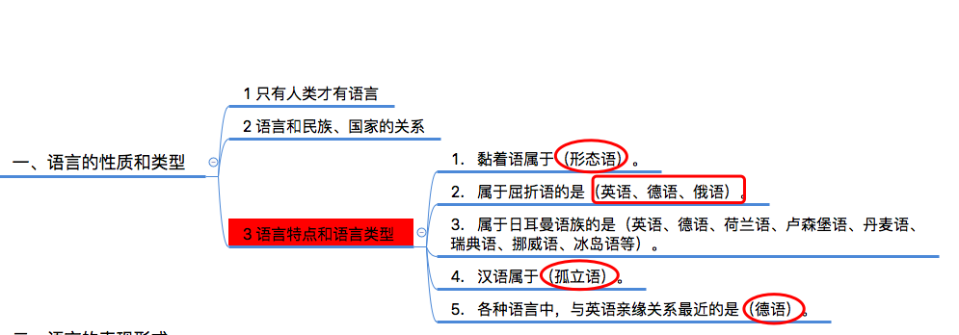
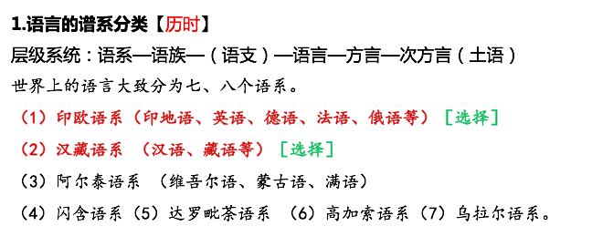

形态语、孤立语
［选择题］
从语言历时演变角度来划分不同的语言，可以建立语言的（谱系分类）

Slide 9
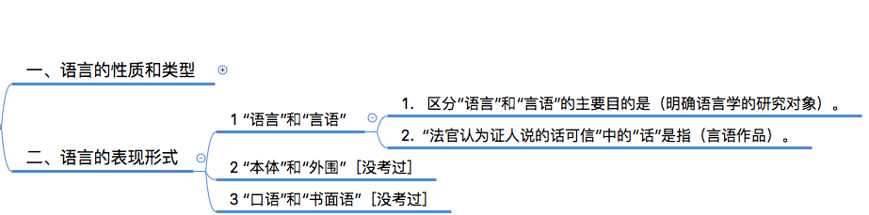
没啥考点
［选择题］

Slide 10
1、简述语言和民族的关系。［13年考题］简单了解
答案：
（1）语言和民族有密切关系，多数情况下一个民族使用同一种语言，语言因此成为民族的重要标志。
（2）但语言不是识别民族的可靠标志。现代社会中，同一民族使用多种语言，不同民族使用同一种语言的现象到处客观存在。
［简答题］

Slide 11
2、孤立语。
答案：
孤立语没有丰富的形态变化，各种结构意义主要由词序和虚词等手段来体现。例如“汉语”。
［名词解释］
形态语［没考过］
答案：通过词的形态变化来体现各种结构意义的语言，主要有屈折语（如英语、德语、俄语）、黏着语（如维吾尔语、韩语、日语）。

Slide 12
3、“语言”和“言语”具有怎样的区别？［05年考题］过答案：
（1） “语言”是社会的，是社会成员约定俗成共同使用的部分，是一个有规律可循的抽象的均质的系统。“言语”则是个人的，是言语活动中具有个人特色的部分，不是全社会共同使用的，因此是异质的。 （2）“语言”是主要的，而“言语”是次要的、从属的和偶然的。
（3）语言学应该以“语言”为研究对象，而“言语”问题可以另行研究。
［简答题］

Slide 13
4、书面语（第二性）
答案：
书面语是用文字记录的语言形式，它是文字产生后在口语的基础上产生的，书面语是经过加工、提炼和发展了的口语的书面形式。
口语（第一性）
答案：
口语就是有声的口头语言，任何一种语言都有口头存在形式，它是书面语产生的基础。
［名词解释］
［简答题］

Slide 14
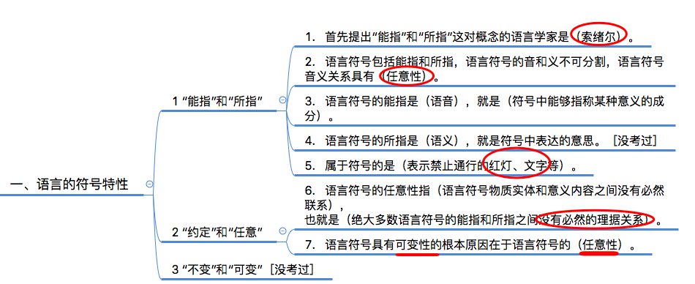
能指、所指、任意性
［选择题］

Slide 15
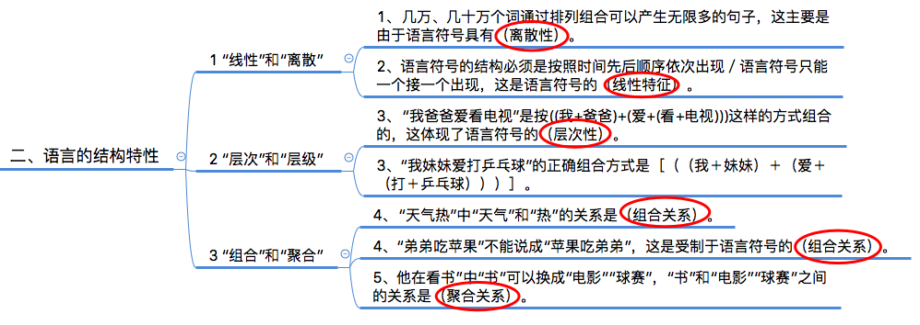
线性、离散性、
组合关系、聚合关系
［选择题］

Slide 16
5、语言符号的所指
答案： 所指是语言符号中由特定声音表示的意义。比如汉语中用“rén”这个声音表示“人”，用“shí tou”这个声音表示“石头”。其中“人、石头”就是特定意义。
语言符号的能指
答案：
能指是就是能够指称某种意义的成分。比如汉语中用“rén”这个声音表示“人”，用“shí tou”这个声音表示“石头”。其中“rén 、 shí tou”就是能指。
［名词解释］

Slide 17
6、语言符号的任意性
答案： 语言的任意性是指语言符号的物质实体和所表示的意义之间没有必然的理据关系，即语言符号的声音和意义之间没有必然联系，它们的关系是约定俗成的，是任意的。
语言符号的强制性
答案：语言符号是社会约定俗成的，在同一社会、同一时代，对使用同一语言的每一个社会成员来说是强制性的，是不能任意改变的，人们对语言的使用是不自由的。
［名词解释］

Slide 18
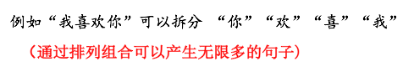
7、语言符号的离散特征
答案： 语言符号的离散特征是指语言符号是一个又一个出现的，可以分解成原来的一个一个的符号。
语言符号的线性特征
答案：
语言符号的线性特征是语言符号的结构必须是按照时间顺序成一条线的样子排列。
［名词解释］

Slide 19
8、组合关系
答案： 组合关系体现为一个语言单位和前一个语言单位或后一个语言单位、或和前后两个语言单位之间的关系，也体现在互相关联的语言单位组合而成的整体之中。
聚合关系
答案： 在组合的同一个位置上可以互相替换的各个语言单位处在可以联想起来的关系中，它们自然地聚合成类，它们之间的关系就是聚合关系，又称为联想关系。
例如：“天气热”中“天气”和“热”的关系。——前后关系
［名词解释］
例如：“他在看书”中“书”可以换成“电影”“球赛”，
“书”和“电影”“球赛”之间的关系。——替换关系

Slide 20
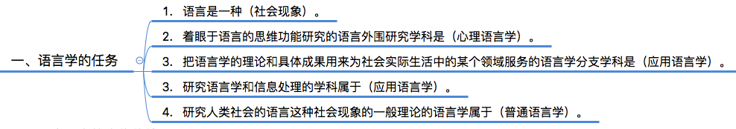
没啥重要的
［选择题］

Slide 21
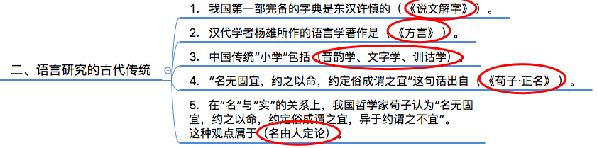
《说文解字》
《尔雅》《方言》
《正名》 “小学”
［选择题］

Slide 22
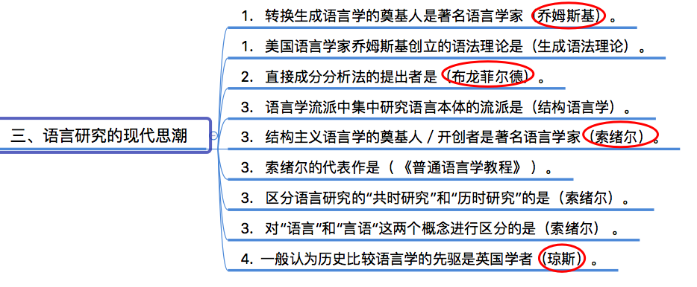
几个人物的地位
［选择题］

Slide 23
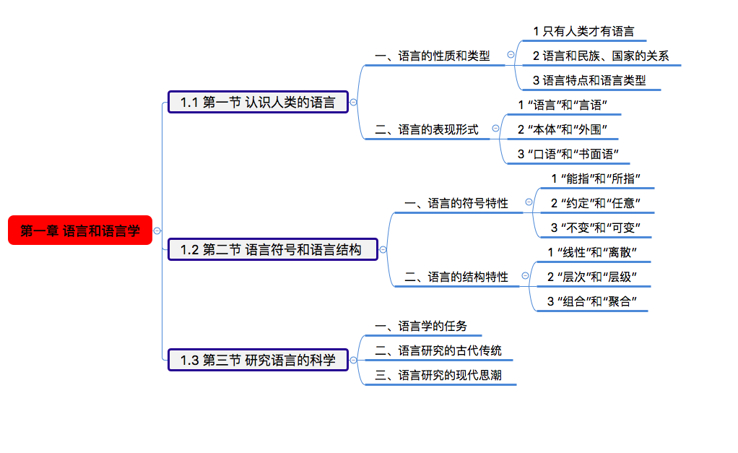
［没有考点］
［没有考点］
✅
［选择题］
［名词解释］
［简答］
以上为历年真题考点汇总
［没有考点］
你喜欢这样的讲解吗？
记得支持洋洋哦～

Slide 24
练习题
黏着语属于（ ）
A:形态语
B:分析语
C:复综语
D:亲属语

Slide 25
练习题
黏着语属于（ ）
A:形态语
B:分析语
C:复综语
D:亲属语

Slide 26
练习题
下面各项中属于屈折语的是（ ）
A:土耳其语
B:德语
C:汉语
D:日语

Slide 27
练习题
下面各项中属于屈折语的是（ ）
A:土耳其语
B:德语
C:汉语
D:日语
口诀：英德俄真曲（屈）折

Slide 28
练习题
下面各项中属于日耳曼语族的是（ ）
A:俄语
B:德语
C:拉丁语
D:斯拉夫语

Slide 29
练习题
下面各项中属于日耳曼语族的是（ ）
A:俄语
B:德语
C:拉丁语
D:斯拉夫语

Slide 30
练习题
汉语属于（ ）
A:孤立语
B:屈折语
C:粘着语
D:复综语

Slide 31
练习题
汉语属于（ ）
A:孤立语
B:屈折语
C:粘着语
D:复综语

Slide 32
练习题
区分“语言”和“言语”的主要目的是（ ）
A:强调在社会环境中研究语言
B:强调研究言语的个人特色
C:明确语言学的研究对象
D:更好地研究书面语

Slide 33
练习题
区分“语言”和“言语”的主要目的是（ ）
A:强调在社会环境中研究语言
B:强调研究言语的个人特色
C:明确语言学的研究对象
D:更好地研究书面语

Slide 34
练习题
符号中能够指称某种意义的成分被称为（）
A:能指
B:所指
C:代指
D:虚指

Slide 35
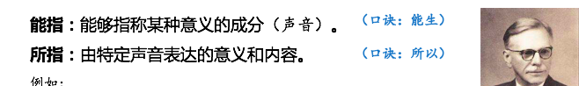
练习题
符号中能够指称某种意义的成分被称为（）
A:能指
B:所指
C:代指
D:虚指

Slide 36
练习题
语言符号的能指是（ ）
A:词汇
B:语音
C:语义
D:语法

Slide 37
练习题
语言符号的能指是（ ）
A:词汇
B:语音
C:语义
D:语法

Slide 38
练习题
下列各项属于符号的是（ ）
A:炊烟
B:文字
C:咳嗽声
D:脚印

Slide 39
练习题
下列各项属于符号的是（ ）
A:炊烟
B:文字
C:咳嗽声
D:脚印

Slide 40
练习题
“天气热”中“天气”和“热”的关系是（ ）
A:聚合关系
B:组合关系
C:结合关系
D:凝合关系

Slide 41
练习题
“天气热”中“天气”和“热”的关系是（ ）
A:聚合关系
B:组合关系
C:结合关系
D:凝合关系

Slide 42
练习题
下列关于聚合关系的表述，不正确的一项是（）
A:聚合关系是在组合关系中体现出来的
B:聚合关系和组合关系是有机统一的
C:聚合关系又可以称为联想关系
D:聚合关系就是词的类聚

Slide 43
练习题
下列关于聚合关系的表述，不正确的一项是（）
A:聚合关系是在组合关系中体现出来的
B:聚合关系和组合关系是有机统一的
C:聚合关系又可以称为联想关系
D:聚合关系就是词的类聚

Slide 44
练习题
我国第一部完备的字典是（ ）
A:《说文解字》
B:《玉篇》
C:《康熙字典》
D:《方言》

Slide 45
练习题
我国第一部完备的字典是（ ）
A:《说文解字》
B:《玉篇》
C:《康熙字典》
D:《方言》——杨雄

Slide 46
练习题
“名无固宜，约之以命，约定俗成谓之宜”这句话出自（ ）
A:《论语》
B:《墨子》
C:《荀子》
D:《老子》

Slide 47
练习题
“名无固宜，约之以命，约定俗成谓之宜”这句话出自（ ）
A:《论语》
B:《墨子》
C:《荀子》
D:《老子》

Slide 48
练习题
结构主义语言学的奠基人是著名语言学家（）
A:葆朴
B:乔姆斯基
C:洪堡特
D:索绪尔

Slide 49
练习题
结构主义语言学的奠基人是著名语言学家（）
A:葆朴
B:乔姆斯基
C:洪堡特
D:索绪尔

Slide 50
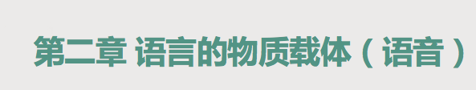
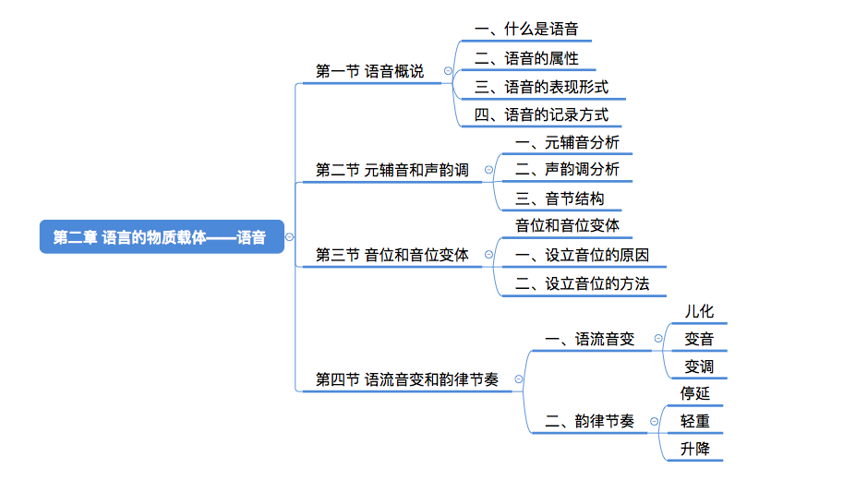

Slide 51
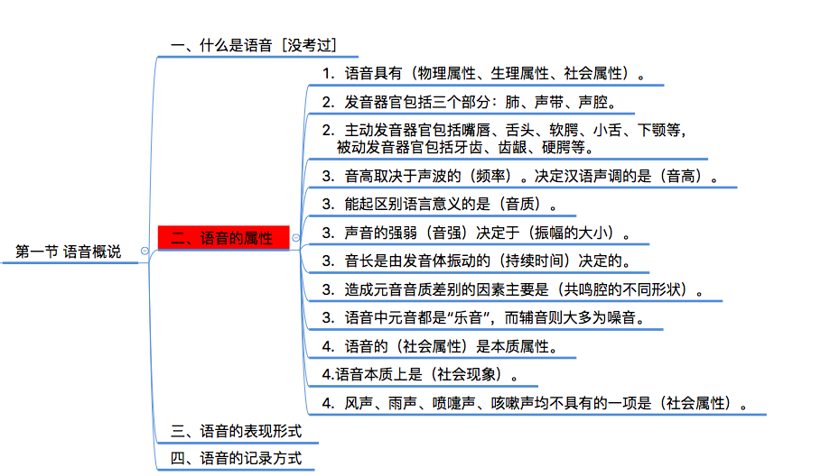
社会属性
生理属性
物理属性
［选择题］

Slide 52
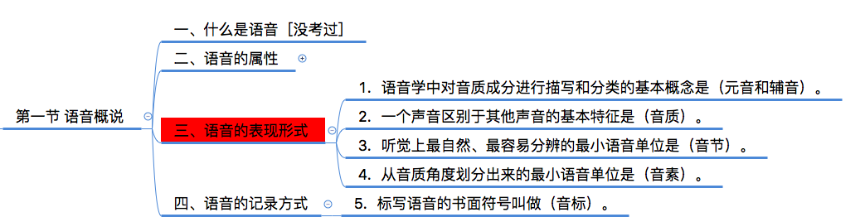
音素、音节、音标
［选择题］

Slide 53
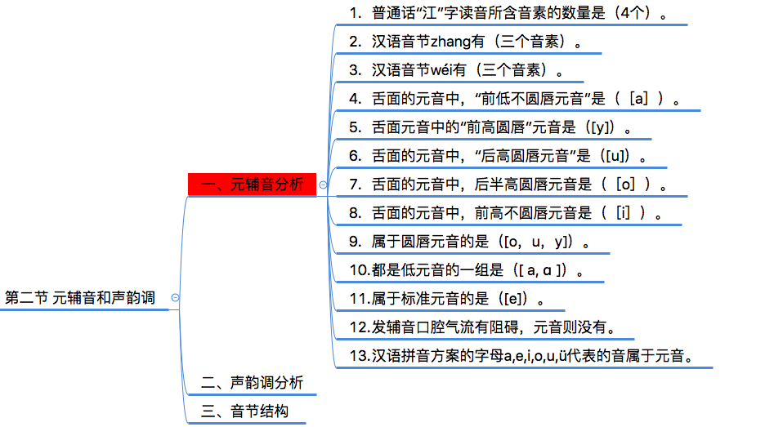
元音
［选择题］

Slide 54
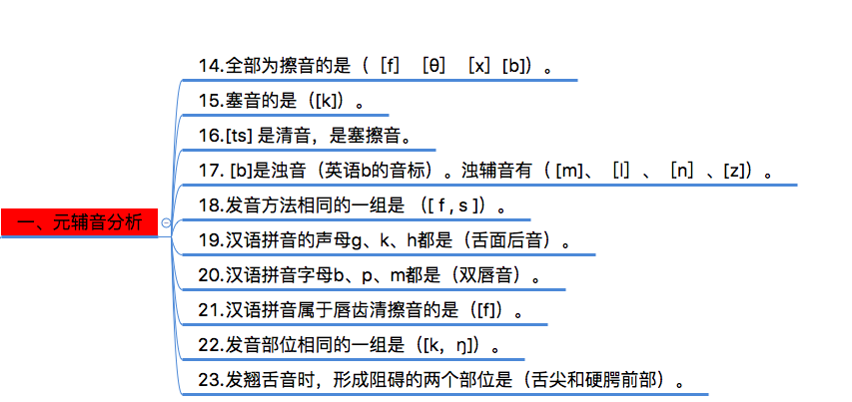
辅音
［选择题］

Slide 55
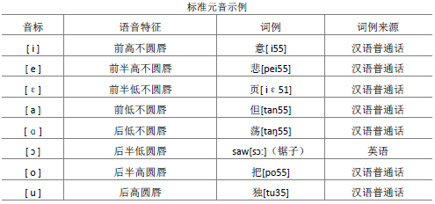
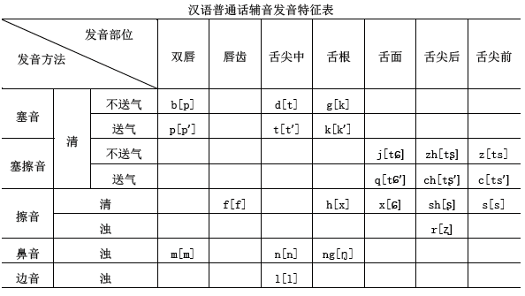
8个标准元音表格
22个辅音表格
衣
单
波
以上内容建议进考场之前一定要看！！！

Slide 56
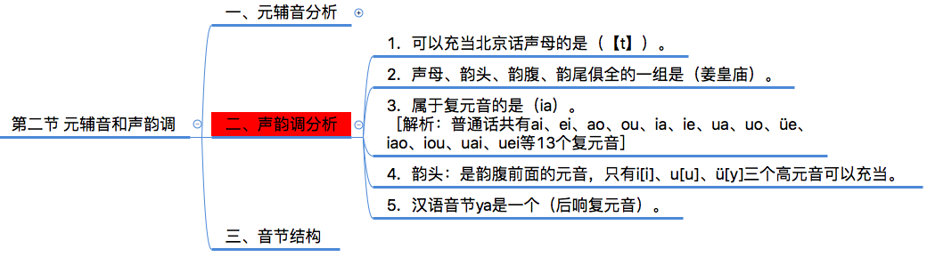
声母
韵母
声调
［选择题］

Slide 57
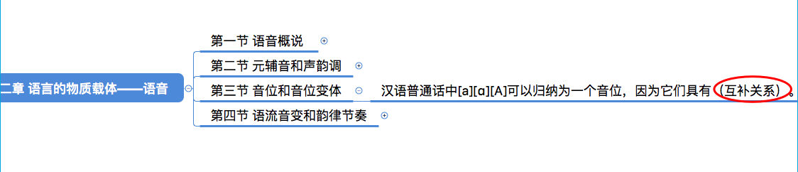
音位原则
［选择题］

Slide 58
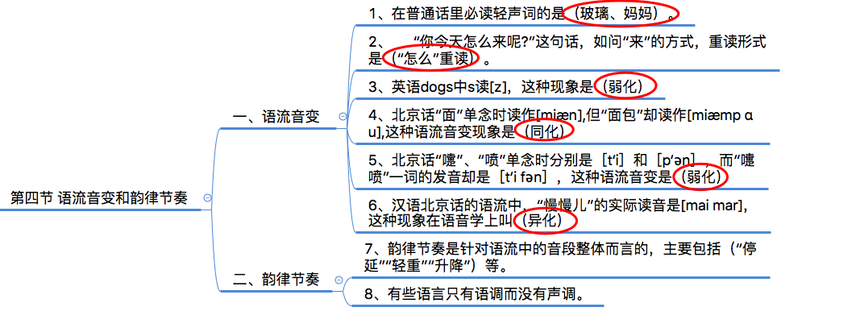
儿化、变音、变调
［选择题］

Slide 59
1、语音
答案：语音是人的发音器官发出的，用于人与人之间交际并表达一定意义的声音。
2、音节
答案：音节是说话时可自然分解和听话时可自然感知的最小语音单位，也是语音的基本结构单位。
3、音素
答案：
音素是从音质角度划分出来的最小的语音单位。
［名词解释题］

Slide 60
4、音位
答案：
音位是从社会功能的角度划分出来的语音单位，它是特定的语言或方言中具有区别意义作用的最小语音单位。
5、语流音变
答案：
在语流中，音节与音节、音素与音素、声调与声调之间会相互影响，发生语音的变化，这种现象即“语流音变”。汉语普通话的语流音变主要包括“儿化”“变音”和“变调”等。比如“花儿、鸟儿”等。
［名词解释题］

Slide 61
6、国际音标
答案：
国际音标是目前国际上最为通行的音标，它根据一个音素只用一个音标表示，一个音标只表示一个音素的原则制定，音素和标写音素的符号一一对应，没有标音含混的缺陷，能够比较精确地记录世界上各种语言的语音。
7、复辅音
答案：
一个音节内处于同一个肌肉紧张的渐强阶段或渐弱阶段上的两个或两个以上辅音的组合叫复辅音。
［名词解释题］
［冷门考点］

Slide 62
1、简要说明语音的物理四要素。
答案：
语音的物理四要素是指音高、音强、音长和音质。
（1）音高是声音的高低，取决于声波的频率。
（2）音强是声音的强弱，取决于声波的振幅。
（3）音长是声音的长短，取决于声音存在的总时间。
（4）音质是声音的本质和特色，从物理角度说，音质决定于复音中陪音的数量和振幅。
［简答题］

Slide 63
2、简要说明元音和辅音的主要区别。
答案：
元音和辅音的主要区别是：
第一，发元音时气流畅通无阻，而发辅音时声腔会在某个部位形成阻碍，气流要克服这种阻碍才能通过。
第二，元音都是乐音，发元音时声带必须振动。辅音大多不是乐音，发辅音时有的声带振动，有的声带不振动。
［简答题］

Slide 64
3、任选5个标准元音进行描写。
答案：
八个标准元音语音特征： [i]——前、高、不圆唇
[e]——前、半高、不圆唇
[ɛ]——前、半低、不圆唇
[a]——前、低、不圆唇
[ɑ]——后、低、不圆唇
[ɔ]——后、半低、圆唇
[o]——后、半高、圆唇
[u]——后、高、圆唇
［简答题］

Slide 65
4、分析下面几对辅音在发音上的不同：
[p]——[ph] [m]一[n] [ts]一[s]
答案：
[p]不送气—[ph]送气；
[m]双唇音—[n]舌尖中音；
[ts]塞擦音—[s]擦音。
［简答题］

Slide 66
5、简述归纳音位的原则。 （1）对立原则。如果两个音素可以出现在相同的语音环境中，而且可以区别语音形式的意义 ，那么这两个因素之间具有“对立关系”。
（2）互补原则。如果两个音素从不出现在相同的语音环境中，这两个音素之间就具有“互补关系”。
（3）语音近似原则。语音近似原则是指既互补分布，又发音特点相似的音素可以合并为一个音位。
［简答题］

Slide 67
6、举例说明语流音变的主要类型。
答案：
汉语普通话的语流音变主要包括“儿化”、“变音”和“变调”等。
（1）儿化：它是普通话中特殊的语流音变现象，发音时在韵母末尾加上一个卷舌的动作，一般在书面就写成“儿”，比如“鸟儿、花儿、玩意儿”等。
（2）变音：指的是一个音节受到语流中前后音节的影响而其内部因素发生某种变化。变音现象中最重要的有同化、异化、弱化和脱落。
（3）变调：主要表现为声调的异化，即语流中两个相同或相近声调的音节，其中后一个音节的声调受前一个音节声调的影响而变得不相同或不相近。汉语普通话中最明显的变调有上声变调和“一、不”变调。
［简答题］

Slide 68
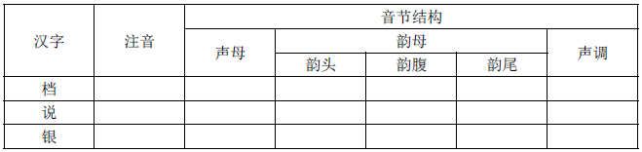
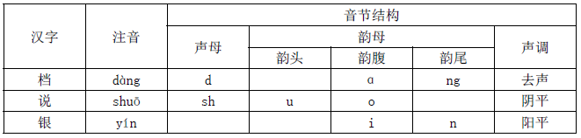
7、用汉语拼音为汉字注音并分析其音节结构。
答案：
［简答题］
［冷门］

Slide 69
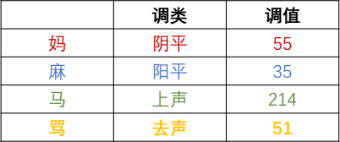
8、简述调值和调类。
答案：
调值：音节高低升降曲直长短变化的形式，即声调的实际读法。
调类：指的是声调的类别，通_{五}过_{度}归纳_{标}全_{调}部_{法}的调值而得出。
普通话里有四种基本的调类，即阴平、阳平、上声、去声，是根据古 汉语“平、上、去、入”的名称沿用下来的。
［简答题］
［冷门］

Slide 70
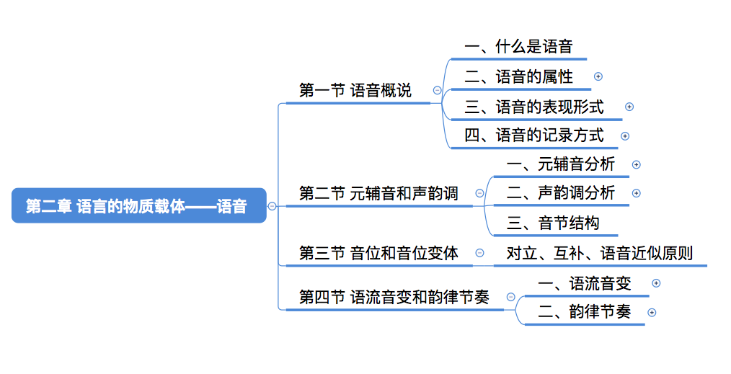
［选择题］
［名词解释］
［简答］
以上为历年真题考点汇总
你喜欢这样的讲解吗？
记得支持洋洋哦～

Slide 71

2.1.4四、语音的记录方式
练习题
决定汉语声调的是（ ）
A:音质
B:音强
C:音长
D:音高

Slide 72
2.1.4四、语音的记录方式
练习题
决定汉语声调的是（ ）
A:音质
B:音强
C:音长
D:音高

Slide 73
2.1.4四、语音的记录方式
练习题
下面各项中属于发音器官的是（ ） A:心脏
B:大脑 C:肺
D:胃

Slide 74
2.1.4四、语音的记录方式
练习题
下面各项中属于发音器官的是（ ） A:心脏
B:大脑 C:肺
D:胃

Slide 75
2.1.4四、语音的记录方式
练习题
下面的发音器官中，属于主动发音器官的是（） A:上齿
B:双唇 C:硬腭 D:齿龈

Slide 76
2.1.4四、语音的记录方式
练习题
下面的发音器官中，属于主动发音器官的是（） A:上齿
B:双唇 C:硬腭 D:齿龈

Slide 77
2.2.1一、元辅音分析
练习题
听觉上最自然、最容易分辨的最小语音单位是（） A:音素
B: 重音
C:音位 D:音节

Slide 78
2.2.1一、元辅音分析
练习题
听觉上最自然、最容易分辨的最小语音单位是（） A:音素
B: 重音
C:音位 D:音节

Slide 79
练习题
下面各项中属于清音的是（ ） A:[m]
B:[a]
C: [b]
D:[ts]

Slide 80
练习题
下面各项中属于清音的是（ ） A:[m]是浊音，汉语拼音写作m。
B:[a] 是元音，所有的元音发音时声带都振动。
C: [b] 是浊音，是与汉语拼音b[p]、p[p']对立的浊音，汉 语拼音中无[b]，但英语but中b的发音即为浊音[b]。 D:[ts]

Slide 81
练习题
下面属于浊辅音的是（ ）
A:[p]
B:[ʐ]
C:[ts]
D:[t‘]

Slide 82
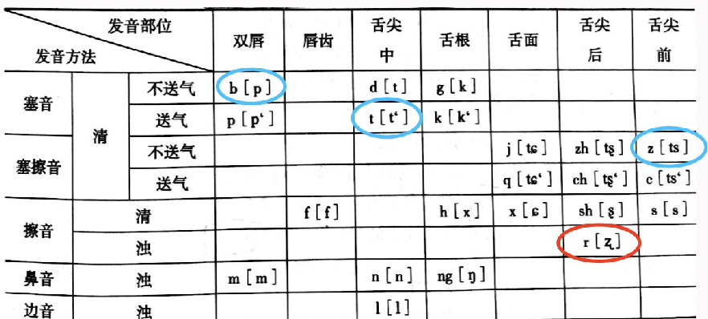
练习题
下面属于浊辅音的是（ ）
A:[p]
B:[ʐ]
C:[ts]
D:[t‘]

Slide 83
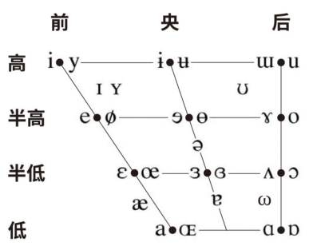
练习题
前高圆唇元音是（ ）
A:[i]
B:[u]
C:[y]
D:[o]
本题主要考查元音的发音：
[i]——前、高、不圆唇、元音，故排除。 [u]——后、高、圆唇、元音，故排除。
[y]——前、高、圆唇、元音，本题答案选C。 [o]——后、半高、圆唇、元音 ，故排除。

Slide 84
练习题
前高圆唇元音是（ ）
A:[i]
B:[u]
C:[y]
D:[o]

Slide 85
练一练
下面各项可以充当北京话声母的是（ ） A 【a】
B 【ŋ】 C 【ʒ】 D 【t】

Slide 86
练一练
下面各项可以充当北京话声母的是（ ） A 【a】——只能做韵母
B 【ŋ】——ng【ŋ】只能做韵母的韵尾
C 【ʒ】——是英语中的浊辅音，不能在普通话或者北京话中充当声母
D 【t】

Slide 87
练一练
下列元音在普通话中可以充当韵头的一组是（） A:［i，y］
B:［u，a］ C:［o，e］ D:［ɿ，ʅ］

Slide 88
练一练
下列元音在普通话中可以充当韵头的一组是（） A:［i，y］
B:［u，a］ C:［o，e］ D:［ɿ，ʅ］

Slide 89
下列汉字读音，声母、韵头、韵腹、韵尾俱全的一组是（ ） A 张家庄
B 霍阁沟 C 姜皇庙 D 马驿店

Slide 90
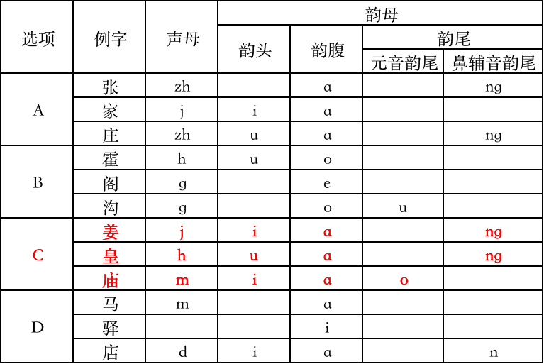
下列汉字读音，声母、韵头、韵腹、韵尾俱全的一组是（ ）
A 张家庄 B 霍阁沟 C 姜皇庙 D 马驿店
zhang jia zhuang huo ge gou
jiang huang miao ma yi dian

Slide 91
北京话“面”单念时读作[miæn],但“面包”却读作[miæmp α u],这种语流音变现象是（ ）
A:弱化
B:增音
C:同化
D:异化

Slide 92
北京话“面”单念时读作[miæn],但“面包”却读作[miæmp α u],这种语流音变现象是（ ）
A:弱化
B:增音
C:同化
D:异化

Slide 93
北京话“嚏”、“喷”单念时分别是［t‘i］和［p‘ən］，而“嚏喷”一词的发音却是［t‘i fən］，这种语流音变是（）
A:同化
B:异化
C:弱化
D:增音

Slide 94
北京话“嚏”、“喷”单念时分别是［t‘i］和［p‘ən］，而“嚏喷”一词的发音却是［t‘i fən］，这种语流音变是（）
A:同化
B:异化
C:弱化
D:增音

Slide 95
“一”的本调是阳平调55值，在单念或者出现在词末时都读本调，例如：“一二三”、“统一”等，但是在阴平、阳平、上声音节前会读成类似去声调的[51]，这个变化是语流音变中的（ ）
A:同化
B:变调
C:​儿化
D:弱化

Slide 96
“一”的本调是阳平调55值，在单念或者出现在词末时都读本调，例如：“一二三”、“统一”等，但是在阴平、阳平、上声音节前会读成类似去声调的[51]，这个变化是语流音变中的（ ）
A:同化
B:变调
C:​儿化
D:弱化

Slide 97
下列关于语调和声调的表述中，正确的一项是（ ）
A:有些语言只有语调而没有声调
B:有些语言只有声调而没有语调
C:有些语言既没语调也没有声调
D:所有语言都既有声调也有语调

Slide 98
下列关于语调和声调的表述中，正确的一项是（ ）
A:有些语言只有语调而没有声调
B:有些语言只有声调而没有语调
C:有些语言既没语调也没有声调
D:所有语言都既有声调也有语调

Slide 99
2.4.2二、韵律节奏
汉语普通话的语流音变主要包含（ ） A:儿化、变音
B:儿化、变音、变调
C:儿化、同化、变调
D:儿化、同化、弱化

Slide 100
2.4.2二、韵律节奏
汉语普通话的语流音变主要包含（ ） A:儿化、变音
B:儿化、变音、变调
C:儿化、同化、变调
D:儿化、同化、弱化

Slide 101
2.4.2二、韵律节奏
韵律节奏是针对语流中的音段整体而言的，不包括（ ）
A:停延
B:轻重
C:升降
D:伸展

Slide 102
2.4.2二、韵律节奏
韵律节奏是针对语流中的音段整体而言的，不包括（ ）
A:停延
B:轻重
C:升降
D:伸展

Slide 103
2.4.2二、韵律节奏
“你今天怎么来呢?”这句话，如问“来”的方式，重读形式是（ ）
A:“你”重读
B:“今天”重读
C:“怎么”重读
D:“来”重读

Slide 104
2.4.2二、韵律节奏
“你今天怎么来呢?”这句话，如问“来”的方式，重读形式是（ ）
A:“你”重读
B:“今天”重读
C:“怎么”重读
D:“来”重读

Slide 105
2.4.2二、韵律节奏
下列各项中含有轻声音节的是 （ ）
A:渐渐
B:妈妈
C:声声
D:人人

Slide 106
2.4.2二、韵律节奏
下列各项中含有轻声音节的是 （ ）
A:渐渐
B:妈妈
C:声声
D:人人

Slide 107
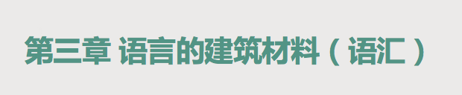
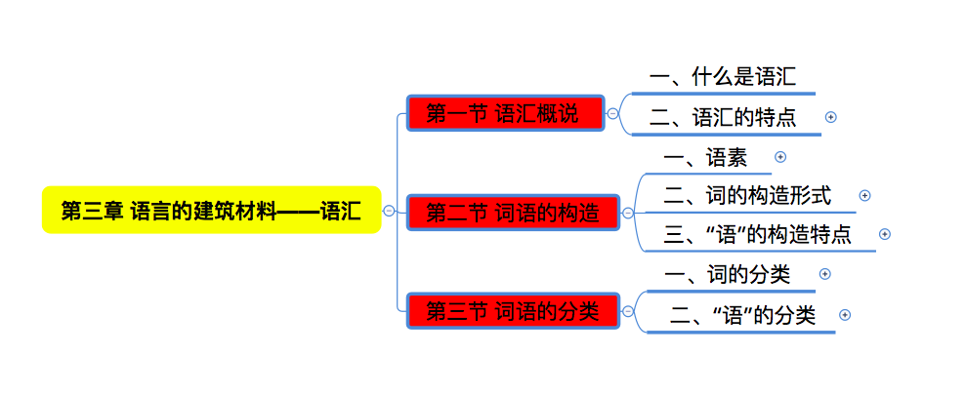

Slide 108
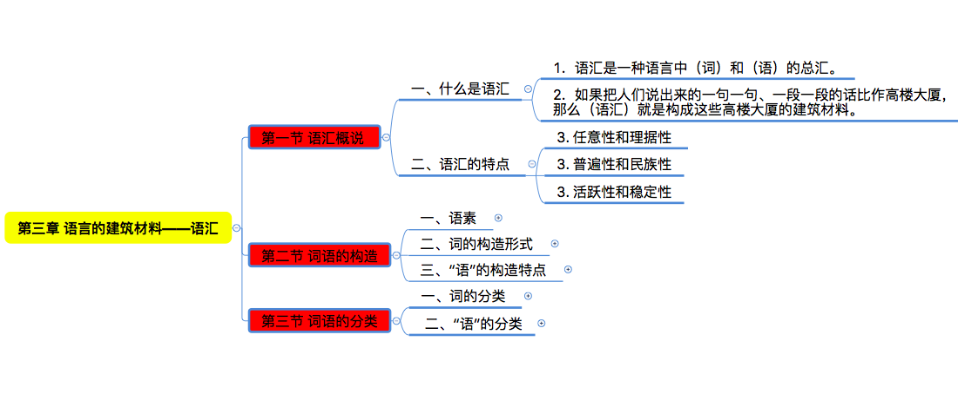
没啥重的
［选择题］

Slide 109
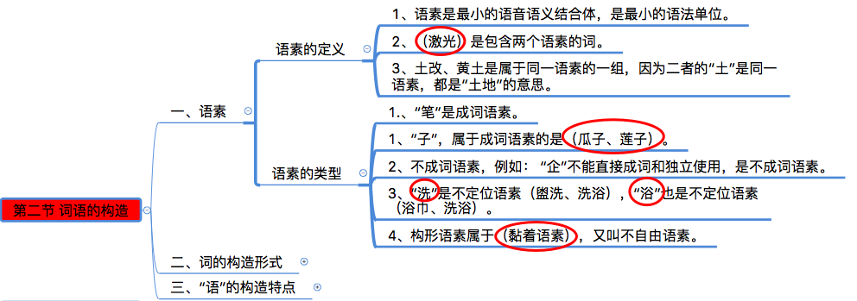
语素、成词语素
［选择题］

Slide 110
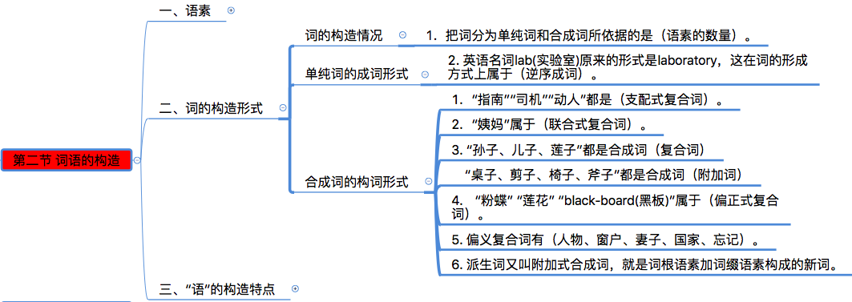
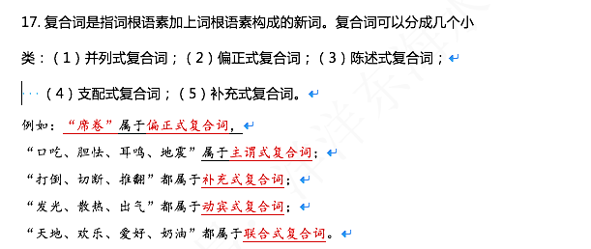
单纯词、合成词
［选择题］

Slide 111
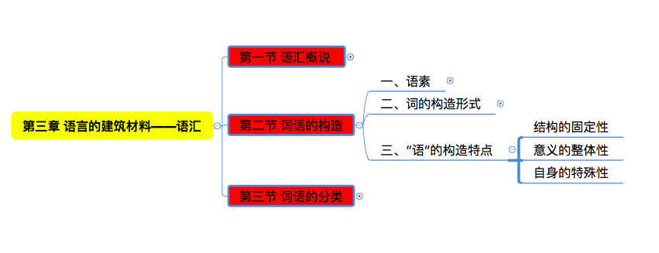
没啥重要的
［选择题］

Slide 112
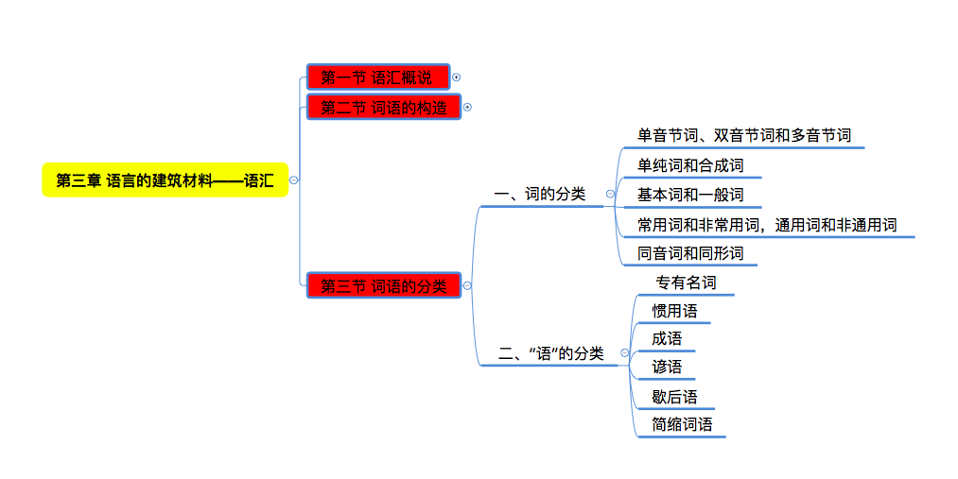
分类（看）
［选择题］

Slide 113
1、词
答案：语言中最小的、有意义的、能独立使用的语言单位。
2、语素
答案：语素是语言中音义结合的最小单位。
3、单纯词
答案：
单个语素直接形成词，统称为“成词”，这种由一个语素构成的词叫做“单纯词”。
［名词解释题］

Slide 114
4、基本语汇
答案：
基本语汇是整个语汇系统的基础和核心。汉语的基本词包括以下四类：一是表示自然现象、事物和人体器官的词；二是表示生产和生活资料的词；三是表示最基本的动作行为和性质状态的词；四是表示时令、方位、数量、指代的词。其他语言的基本词大致也是如此。
5、借词
答案：
“借词“又叫“外来词”，是一种语言从外族语言中翻译或借用的词语，各种语言的语汇都大量地吸收了外来词。
［名词解释题］

Slide 115
1、举例说明合成词三种构词类型的特征。
答案：“构词”是指两个或两个以上的语素组合而产生一个合成词的构词现象，主要包括三种情况： 1、复合构词 就是词根语素+词根语素构成一个新词，构成复合词的词根语素都是实义的成词语素或实义的不成词语素。
主要有并列式如“打击” 、偏正式如“书包” 、陈述式（主谓式）如“手生” 、支配式（动宾式）如“整容”四种。汉语还有一种特殊的补充式的复合词，如“提高” 。
［名词解释］
［简答］
［论述题］

Slide 116
1、举例说明合成词三种构词类型的特征。
答案：“构词”是指两个或两个以上的语素组合而产生一个合成词的构词现象，主要包括三种情况： 2、附加构词（派生词） 就是词根语素加上词缀语素构成一个新词。按照词缀在词中的位置，派生词可分为三种： （1）前缀式：阿姨、老师； （2）后缀式：作家、桌子； （3）中缀式：古里古怪、糊里糊涂。
［名词解释］
［简答］
［论述题］

Slide 117
1、举例说明合成词三种构词类型的特征。
答案：“构词”是指两个或两个以上的语素组合而产生一个合成词的构词现象，主要包括三种情况： 3.重叠构词 就是词根语素通过重叠形式而构成一个新词。这样得到的合成词又叫重叠式合成词，即重叠词。汉语的重叠词包括： （1）名词性重叠词：妈妈、哥哥、星星； （2）副词性重叠词：刚刚、往往、常常、渐渐； （3）多重重叠词：大大咧咧、婆婆妈妈、整整齐齐、高高兴兴。
［名词解释］
［简答］
［论述题］

Slide 118
2、“语”又可以分成哪几类?
答案：
“语”（也可以称作“熟语”或“固定短语”）是由词构成的固定词组或熟语。
“语”是一种特定的集合，因此只能按照本身的形式特点，大致分为“专有名词、惯用语（习语、俚语）、成语、谚语（俗语）、歇后语、简缩词语”等几种。
［名词解释］
［简答］
［论述题］

Slide 119
3、请简要回答“语”的特点。
答案：
（1）结构的固定性：“语”在结构上具有固定性，所以不能像普通词组那样随意改动。语的固定性包括：不能颠倒原有成分、不能替换原有成分、不能插入其他成分等。
（2）意义的整体性：“语”在意义上还具有整体性，所以通常不能像词组那样根据组成成分来分析语的意义，否则即使解释后的意思能够成立也不再是语的本义了。
（3）自身的特殊性：每种“语”的结构都各自有一些区别于一般词组的特殊形式。
［简答］
［论述题］

Slide 120
4、词主要可以根据哪几种不同标准进行分类？
答案：
（1）根据词的音节数量，词可以分为“单音节词”“双音节词”和“多音节词”。
（2）根据语素数量，词可以分为单纯词和合成词。
（3）根据词的来源特点和地位作用，词可以分为“基本词”和“一般词（非基本词）”，一般词的内部又包括了“新造词”“古语词”“方言词”“外来词”等。
［简答］
［论述题］

Slide 121
4、词主要可以根据哪几种不同标准进行分类？
答案：
（4）从词的用途特点看，词可以分成“常用词、非常用词（罕用词）”和“通用词、非通用词（专用词）”等不同的类别。这些分类对于语文教学、词典编集和计算机信息处理等都有重要作用。
（5）根据词之间的音（读音）形（拼法或写法）关系，词还可以分为“同音词”和“同形词”等类别。
［简答］
［论述题］

Slide 122
5、举例说明基本语汇的重要特点。
答案：
（1）基本语汇产生的历史长，稳固性。很多属于基本语汇的词千百年前就已经有了。如汉语的“人、天、水、火、大、生、一、二”等，从甲骨文时代到现在三千多年一直在使用。 （2）基本语汇使用的范围广，普遍性。基本语汇一般都是表示基本事物、动作、性质状态和语法关系的词，不论什么时代、什么人在日常交际中都经常使用。如汉语中的“水、火、吃、好、大、的、了”等。 （3）基本语汇构词的能力强。基本语汇中除代词和虚词以外，大部分词都往往成为构成新词的基础语素。如汉语的“山”可以构成“山村、山峰、山涧、山参、深山、山野、山水、山穷水尽、这山望着那山高”等二百多个词和语。
［简答］
［论述题］

Slide 123
6、一般语汇的主要类型有哪些？
答案：一般语汇的主要类型有：
（1）新造词，又称新词，指过去没有而新创造出来的词，这是一般语汇的最重要的来源；
（2）古语词，指古代已经产生，但又不算基本语汇，现在只是偶尔还使用的词，它又包括历史词语和文言词语两类；
（3）方言词，指在某一地域方言中使用的词语；
（4）外来词，一种语言从外族语言中翻译或借用的词语。
［简答］
［论述题］

Slide 124
7、举例说明汉语吸收外来词的几种手段。
答案：汉语吸收外来词的手段主要有三种： （1）第一种是纯粹音译，比如“咖啡、沙发”等； （2）第二种是半音译半意译，比如“新西兰、北爱尔兰”等就是其中某个语素用意译，“啤酒、芭蕾舞”等就是音译加意译语素； （3）第三种是音译兼意译，比如“基因、可口可乐”等，虽然是音译，但又能够从汉字的意义获得外来词词义的某种提示。
［简答］
［论述题］

Slide 125
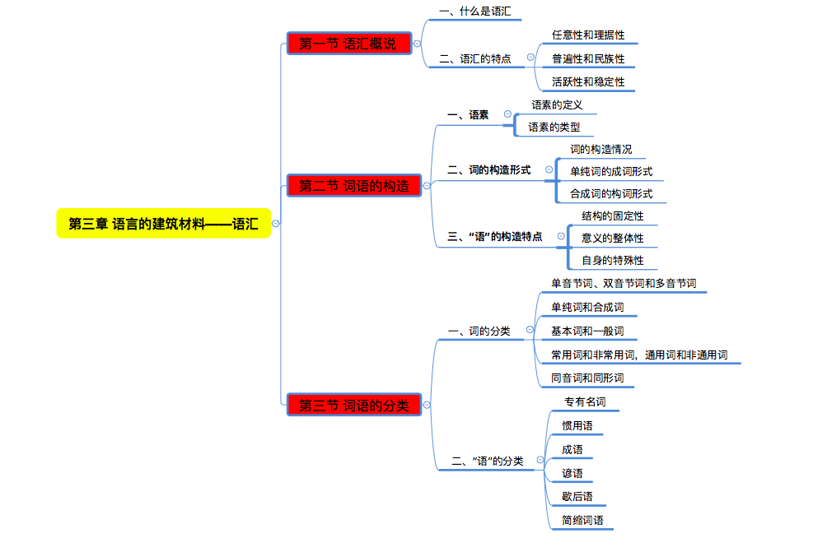
［选择题］
［名词解释］
［简答］
以上为历年真题考点汇总
你喜欢这样的讲解吗？
记得支持洋洋哦～

Slide 126
下列关于“语汇”的表述中，正确的一项是 （ ）
A:语汇是最小的有意义的语言单位
B:语汇是一种语言中词的总汇
C:语汇是一种语言中词和语的总汇
D:语汇是一种语言中固定词组和熟语的总汇

Slide 127
下列关于“语汇”的表述中，正确的一项是 （ ）
A:语汇是最小的有意义的语言单位
B:语汇是一种语言中词的总汇
C:语汇是一种语言中词和语的总汇
D:语汇是一种语言中固定词组和熟语的总汇

Slide 128
如果把人们说出来的一句一句、一段一段的话比作高楼大厦，那么（ ）就是构成这些高楼大厦的建筑材料。
A:语法
B:语义
C:语汇
D:语音

Slide 129
如果把人们说出来的一句一句、一段一段的话比作高楼大厦，那么（ ）就是构成这些高楼大厦的建筑材料。
A:语法
B:语义
C:语汇
D:语音

Slide 130
下列关于语汇性质特点的表述，正确的一项是（ ）
A 语汇具有任意性，没有任何理据性
B 语汇具有民族性，不会具有普遍性
C 语汇具有活跃性，不会存在稳定性
D 语汇具有开放性，不会呈现封闭性
Notes:
词的分类和语的分类
首先词的分类：
词从不同的角度进行划分，这彼此之间不冲突，
也是好像给水果分类一样
第一种从酸甜分
第二种从颜色分
第三种从喜不喜欢分
1.音节数量——一个音节、两个、多个
2.语素数量——一个语素是单纯词，两个或以上是合成词
3.怎么来的和什么特点，可以分为基本词和非基本词。
4.从怎么用来说可以从使用频率分为常不常用，从使用范围分为是不是通用的
5.从音和词形来分，可以分为同音、同形和同音同形

Slide 131
下列关于语汇性质特点的表述，正确的一项是（ ）
A 语汇具有任意性，没有任何理据性
B 语汇具有民族性，不会具有普遍性
C 语汇具有活跃性，不会存在稳定性
D 语汇具有开放性，不会呈现封闭性
Notes:
词的分类和语的分类
首先词的分类：
词从不同的角度进行划分，这彼此之间不冲突，
也是好像给水果分类一样
第一种从酸甜分
第二种从颜色分
第三种从喜不喜欢分
1.音节数量——一个音节、两个、多个
2.语素数量——一个语素是单纯词，两个或以上是合成词
3.怎么来的和什么特点，可以分为基本词和非基本词。
4.从怎么用来说可以从使用频率分为常不常用，从使用范围分为是不是通用的
5.从音和词形来分，可以分为同音、同形和同音同形

Slide 132
语言最小的音义结合的语言单位是（ ）
A:音素
B:语素
C:义素
D:位素
Notes:
词的分类和语的分类
首先词的分类：
词从不同的角度进行划分，这彼此之间不冲突，
也是好像给水果分类一样
第一种从酸甜分
第二种从颜色分
第三种从喜不喜欢分
1.音节数量——一个音节、两个、多个
2.语素数量——一个语素是单纯词，两个或以上是合成词
3.怎么来的和什么特点，可以分为基本词和非基本词。
4.从怎么用来说可以从使用频率分为常不常用，从使用范围分为是不是通用的
5.从音和词形来分，可以分为同音、同形和同音同形

Slide 133
语言最小的音义结合的语言单位是（ ）
A:音素
B:语素
C:义素
D:位素
Notes:
词的分类和语的分类
首先词的分类：
词从不同的角度进行划分，这彼此之间不冲突，
也是好像给水果分类一样
第一种从酸甜分
第二种从颜色分
第三种从喜不喜欢分
1.音节数量——一个音节、两个、多个
2.语素数量——一个语素是单纯词，两个或以上是合成词
3.怎么来的和什么特点，可以分为基本词和非基本词。
4.从怎么用来说可以从使用频率分为常不常用，从使用范围分为是不是通用的
5.从音和词形来分，可以分为同音、同形和同音同形

Slide 134
下列各组中，加横线成分属于同一语素的一组是（ ）
A 虎口、马虎
B 白菜、白费
C 花费、菊花
D 土改、黄土
Notes:
词的分类和语的分类
首先词的分类：
词从不同的角度进行划分，这彼此之间不冲突，
也是好像给水果分类一样
第一种从酸甜分
第二种从颜色分
第三种从喜不喜欢分
1.音节数量——一个音节、两个、多个
2.语素数量——一个语素是单纯词，两个或以上是合成词
3.怎么来的和什么特点，可以分为基本词和非基本词。
4.从怎么用来说可以从使用频率分为常不常用，从使用范围分为是不是通用的
5.从音和词形来分，可以分为同音、同形和同音同形

Slide 135
下列各组中，加横线成分属于同一语素的一组是（ ）
A 虎口、马虎
B 白菜、白费
C 花费、菊花
D 土改、黄土
如何判断是不是一个语素呢？比如 鲜花 花钱 是同一个语素嘛？
不是，意义不一样。
Notes:
词的分类和语的分类
首先词的分类：
词从不同的角度进行划分，这彼此之间不冲突，
也是好像给水果分类一样
第一种从酸甜分
第二种从颜色分
第三种从喜不喜欢分
1.音节数量——一个音节、两个、多个
2.语素数量——一个语素是单纯词，两个或以上是合成词
3.怎么来的和什么特点，可以分为基本词和非基本词。
4.从怎么用来说可以从使用频率分为常不常用，从使用范围分为是不是通用的
5.从音和词形来分，可以分为同音、同形和同音同形

Slide 136
下列各项中包含两个语素的词是（）
A:激光
B:麦克风
C:犹豫
D:蜻蜒
Notes:
词的分类和语的分类
首先词的分类：
词从不同的角度进行划分，这彼此之间不冲突，
也是好像给水果分类一样
第一种从酸甜分
第二种从颜色分
第三种从喜不喜欢分
1.音节数量——一个音节、两个、多个
2.语素数量——一个语素是单纯词，两个或以上是合成词
3.怎么来的和什么特点，可以分为基本词和非基本词。
4.从怎么用来说可以从使用频率分为常不常用，从使用范围分为是不是通用的
5.从音和词形来分，可以分为同音、同形和同音同形

Slide 137
下列各项中包含两个语素的词是（）
A:激光
B:麦克风
C:犹豫
D:蜻蜒
Notes:
词的分类和语的分类
首先词的分类：
词从不同的角度进行划分，这彼此之间不冲突，
也是好像给水果分类一样
第一种从酸甜分
第二种从颜色分
第三种从喜不喜欢分
1.音节数量——一个音节、两个、多个
2.语素数量——一个语素是单纯词，两个或以上是合成词
3.怎么来的和什么特点，可以分为基本词和非基本词。
4.从怎么用来说可以从使用频率分为常不常用，从使用范围分为是不是通用的
5.从音和词形来分，可以分为同音、同形和同音同形

Slide 138
下面语素中属于成词语素的是（ ）
A:企
B:笔
C:民
D:一滋滋
Notes:
词的分类和语的分类
首先词的分类：
词从不同的角度进行划分，这彼此之间不冲突，
也是好像给水果分类一样
第一种从酸甜分
第二种从颜色分
第三种从喜不喜欢分
1.音节数量——一个音节、两个、多个
2.语素数量——一个语素是单纯词，两个或以上是合成词
3.怎么来的和什么特点，可以分为基本词和非基本词。
4.从怎么用来说可以从使用频率分为常不常用，从使用范围分为是不是通用的
5.从音和词形来分，可以分为同音、同形和同音同形

Slide 139
下面语素中属于成词语素的是（ ）
A:企
B:笔
C:民
D:一滋滋
Notes:
词的分类和语的分类
首先词的分类：
词从不同的角度进行划分，这彼此之间不冲突，
也是好像给水果分类一样
第一种从酸甜分
第二种从颜色分
第三种从喜不喜欢分
1.音节数量——一个音节、两个、多个
2.语素数量——一个语素是单纯词，两个或以上是合成词
3.怎么来的和什么特点，可以分为基本词和非基本词。
4.从怎么用来说可以从使用频率分为常不常用，从使用范围分为是不是通用的
5.从音和词形来分，可以分为同音、同形和同音同形

Slide 140
下列各词中的‘子’，属于成词语素的是（ ）
A:桌子
B:柱子
C:瓜子
D: 镊子
Notes:
词的分类和语的分类
首先词的分类：
词从不同的角度进行划分，这彼此之间不冲突，
也是好像给水果分类一样
第一种从酸甜分
第二种从颜色分
第三种从喜不喜欢分
1.音节数量——一个音节、两个、多个
2.语素数量——一个语素是单纯词，两个或以上是合成词
3.怎么来的和什么特点，可以分为基本词和非基本词。
4.从怎么用来说可以从使用频率分为常不常用，从使用范围分为是不是通用的
5.从音和词形来分，可以分为同音、同形和同音同形

Slide 141
下列各词中的‘子’，属于成词语素的是（ ）
A:桌子
B:柱子
C:瓜子
D: 镊子
Notes:
词的分类和语的分类
首先词的分类：
词从不同的角度进行划分，这彼此之间不冲突，
也是好像给水果分类一样
第一种从酸甜分
第二种从颜色分
第三种从喜不喜欢分
1.音节数量——一个音节、两个、多个
2.语素数量——一个语素是单纯词，两个或以上是合成词
3.怎么来的和什么特点，可以分为基本词和非基本词。
4.从怎么用来说可以从使用频率分为常不常用，从使用范围分为是不是通用的
5.从音和词形来分，可以分为同音、同形和同音同形

Slide 142
构形语素属于（）
A:虚词语素
B:词根语素
C:自由语素
D:黏着语素
Notes:
词的分类和语的分类
首先词的分类：
词从不同的角度进行划分，这彼此之间不冲突，
也是好像给水果分类一样
第一种从酸甜分
第二种从颜色分
第三种从喜不喜欢分
1.音节数量——一个音节、两个、多个
2.语素数量——一个语素是单纯词，两个或以上是合成词
3.怎么来的和什么特点，可以分为基本词和非基本词。
4.从怎么用来说可以从使用频率分为常不常用，从使用范围分为是不是通用的
5.从音和词形来分，可以分为同音、同形和同音同形

Slide 143
构形语素属于（）
A:虚词语素
B:词根语素
C:自由语素
D:黏着语素
Notes:
词的分类和语的分类
首先词的分类：
词从不同的角度进行划分，这彼此之间不冲突，
也是好像给水果分类一样
第一种从酸甜分
第二种从颜色分
第三种从喜不喜欢分
1.音节数量——一个音节、两个、多个
2.语素数量——一个语素是单纯词，两个或以上是合成词
3.怎么来的和什么特点，可以分为基本词和非基本词。
4.从怎么用来说可以从使用频率分为常不常用，从使用范围分为是不是通用的
5.从音和词形来分，可以分为同音、同形和同音同形

Slide 144
3.2.2.2合成词的构词形式
下列各词中属于复合词的是
A:姨妈
B:阿姨
C:猩猩
D:乒乓

Slide 145
3.2.2.2合成词的构词形式
下列各词中属于复合词的是
A:姨妈
B:阿姨
C:猩猩
D:乒乓

Slide 146
3.2.2.2合成词的构词形式
“指南”“司机”都是
A:陈述式复合词
B:偏正式复合词
C:支配式复合词
D:补充式复合词

Slide 147
3.2.2.2合成词的构词形式
“指南”“司机”都是
A:陈述式复合词
B:偏正式复合词
C:支配式复合词
［指向南方（动作＋名次）］［掌管、管理机器］
D:补充式复合词

Slide 148
3.2.2.2合成词的构词形式
下列各项中，属于合成词的是
A:徘徊
B:马达
C:袈裟
D:粉蝶

Slide 149
3.2.2.2合成词的构词形式
下列各项中，属于合成词的是
A:徘徊
B:马达
C:袈裟
D:粉蝶

Slide 150
3.2.2.2合成词的构词形式
下列词语中包含词缀的是（）
A:馒头
B:床头
C:源头
D:线头

Slide 151
3.2.2.2合成词的构词形式
下列词语中包含词缀的是（）
A:馒头
B:床头
C:源头
D:线头

Slide 152
3.2.2.2合成词的构词形式
英语“black-board(黑板)”在词的形成方式上属于（ ）
A 直接成词
B 转化成词
C 附加构词
D 复合构词

Slide 153
3.2.2.2合成词的构词形式
英语“black-board(黑板)”在词的形成方式上属于（ ）
A 直接成词
B 转化成词
C 附加构词
D 复合构词

Slide 154
3.2.2.2合成词的构词形式
下面的词中，属于复合词的是（）
A:糊涂
B:葡萄
C:莲花
D:巧克力

Slide 155
3.2.2.2合成词的构词形式
下面的词中，属于复合词的是（）
A:糊涂
B:葡萄
C:莲花
D:巧克力

Slide 156
3.2.2.2合成词的构词形式
下列词语中，不属于偏义复合词的一项是（ ）
A:妻子
B:国家
C:开关
D:忘记

Slide 157
3.2.2.2合成词的构词形式
下列词语中，不属于偏义复合词的一项是（ ）
A:妻子
B:国家
C:开关
D:忘记

Slide 158
3.2.2.2合成词的构词形式
从词的构造类型上看，汉语“动人”一词属于（）
A:单纯词
B:复合词
C:派生词
D:简缩词

Slide 159
3.2.2.2合成词的构词形式
从词的构造类型上看，汉语“动人”一词属于（）
A:单纯词
B:复合词
C:派生词
D:简缩词

Slide 160
3.2.2 二、词的构造形式
区分“单纯词”和“合成词”所依据的是 （ ）
A 词的音节数量
B 词的语素数量
C 词的音形关系
D 词的地位用途
Notes:
词的分类和语的分类
首先词的分类：
词从不同的角度进行划分，这彼此之间不冲突，
也是好像给水果分类一样
第一种从酸甜分
第二种从颜色分
第三种从喜不喜欢分
1.音节数量——一个音节、两个、多个
2.语素数量——一个语素是单纯词，两个或以上是合成词
3.怎么来的和什么特点，可以分为基本词和非基本词。
4.从怎么用来说可以从使用频率分为常不常用，从使用范围分为是不是通用的
5.从音和词形来分，可以分为同音、同形和同音同形

Slide 161
3.2.2 二、词的构造形式
区分“单纯词”和“合成词”所依据的是 （ ）
A 词的音节数量
B 词的语素数量
C 词的音形关系
D 词的地位用途
Notes:
词的分类和语的分类
首先词的分类：
词从不同的角度进行划分，这彼此之间不冲突，
也是好像给水果分类一样
第一种从酸甜分
第二种从颜色分
第三种从喜不喜欢分
1.音节数量——一个音节、两个、多个
2.语素数量——一个语素是单纯词，两个或以上是合成词
3.怎么来的和什么特点，可以分为基本词和非基本词。
4.从怎么用来说可以从使用频率分为常不常用，从使用范围分为是不是通用的
5.从音和词形来分，可以分为同音、同形和同音同形

Slide 162
3.2.2.2合成词的构词形式
下面的词中属于复合词的是（）
A:奶油
B:骆驼
C:可口可乐
D:犹豫

Slide 163
3.2.2.2合成词的构词形式
下面的词中属于复合词的是（）
A:奶油
B:骆驼
C:可口可乐
D:犹豫

